Slide 1

Plano Plurianual de Ação Governamental - PPAG 2022-2025
e
Lei Orçamentária Anual - LOA 2022
Apresentação dos Projetos de Lei
CMBH, 14/10/2021
Áreas de Resultado: Saúde; Educação; Cultura; Proteção Social, Segurança Alimentar e Esportes; Desenvolvimento Econômico e Turismo; Atendimento ao Cidadão e Melhoria da Gestão Pública

Slide 2
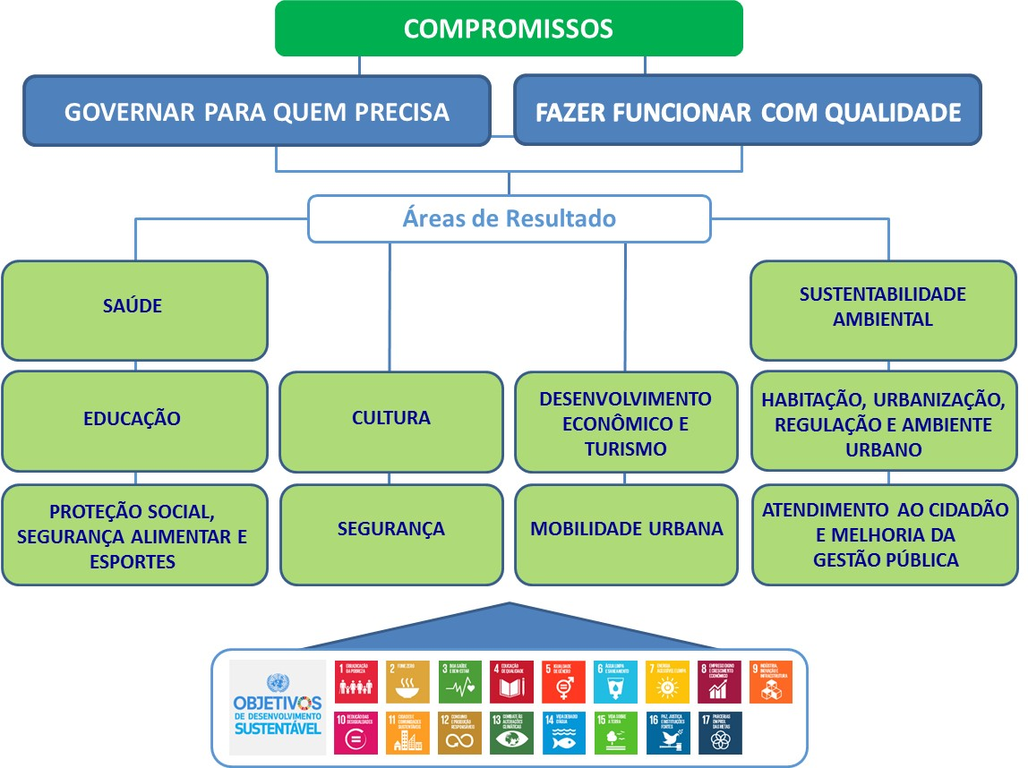
Mapa Estratégico

Slide 3
Receitas Estimadas LOA 2022 e PPAG 2022-2025
Em R$ 1,00
Fonte: GRP-PBH

Slide 4
Estimativa das Receitas / 2022 por tipo de recurso
Em R$ 1,00
Fonte: GRP-PBH
Notes:
<número>

Slide 5
DESPESAS /2022-2025

Slide 6
Despesas por Função de Governo – LOA 2022 e PPAG 2022-2025
Em R$ 1,00
+ 2,96%
+ 3,4%
+ 3,52%
Fonte: GRP-PBH

Slide 7
Despesas por Função de Governo – PLOA 2022 (em %)
Fonte: GRP-PBH

Slide 8
Despesas por Área de Resultado / 2022-2025
Em R$ 1,00
*O Eixo Administrativo é composto pelos Programas relativos às despesas da Câmara Municipal, da Gestão da Dívida Pública, da Gestão Previdenciária, Reserva de Contingência e de Sentenças Judiciais.
Fonte: GRP-PBH

Slide 9
Despesa prevista por Objetivo de
Desenvolvimento Sustentável – ODS / 2022-2025
Em R$ 1,00
Fonte: GRP-PBH

Slide 10
Principais Indicadores e Metas Físicas
por Áreas de Resultado
Saúde
Educação
Cultura
Proteção Social, Segurança Alimentar e Esportes
Desenvolvimento Econômico e Turismo
Atendimento ao Cidadão e Melhoria da Gestão Pública

Slide 11
Projetos Estratégicos - PPAG 2022-2025
SAÚDE
EDUCAÇÃO
Ampliação do acesso e qualificação do cuidado e gestão em saúde
Fortalecimento da atenção primária em saúde
Aumento da eficiência operacional das ações de prevenção, controle de doenças e redução do risco sanitário
Tecnologia e informação para conectar e facilitar o uso dos serviços de saúde pelo cidadão e trabalhadores
Ampliação do Programa APPIA - Um Olhar para a Infância
Implantação do Programa APPIA - Horizontes da Adolescência
Promoção de Políticas de Educação Inclusiva
Implantação do Programa APPIA - Consolidando Projetos de Vida
Melhoria da Convivência e da Segurança no Ambiente Escolar
Educação Integral, Cidadã e de Qualidade Social
Desenvolvimento Profissional e Formação Continuada dos Profissionais da Educação
PROTEÇÃO SOCIAL, SEGURANÇA ALIMENTAR E ESPORTES
CULTURA
SUAS BH Protege
Fortalecimento de políticas públicas de direitos de cidadania
Fortalecimento da política de segurança alimentar e da agroecologia
Democratização do esporte e do lazer
Circuito municipal de cultura
Fortalecimento da cultura e do turismo na Pampulha
Belo Horizonte Film Comission
DESENVOLVIMENTO ECONÔMICO E TURISMO
ATENDIMENTO AO CIDADÃO E MELHORIA DA GESTÃO PÚBLICA
Belo Horizonte Surpreendente
Atração de investimentos e fomento ao setor da tecnologia da informação Fomento ao empreendedorismo, à economia criativa e solidária
Qualificação, profissionalização e emprego
Relações internacionais de Belo Horizonte
Melhoria do Ambiente de Negócios – MAN¹
Belo Horizonte Cidade Inteligente – BHCI
Modernização da transparência, automação dos processos de auditoria e fomento ao controle social
Aprimoramento do relacionamento entre cidadão e Prefeitura
Modernização e automação de processos internos da PBH
Gestão estratégica de pessoas e valorização do servidor e do segurado
Modernização dos processos de gestão da receita tributária
¹MAN e BHCI – possuem inter-relação com outros Projetos Estratégicos.
Notes:
<número>

Slide 12
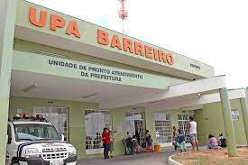
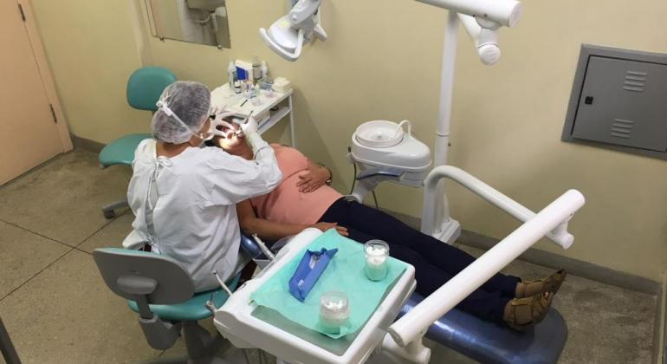

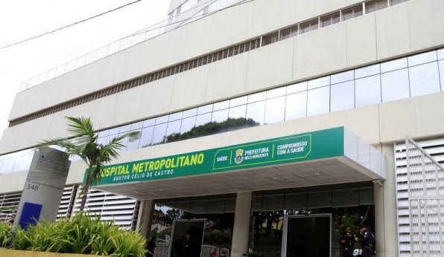
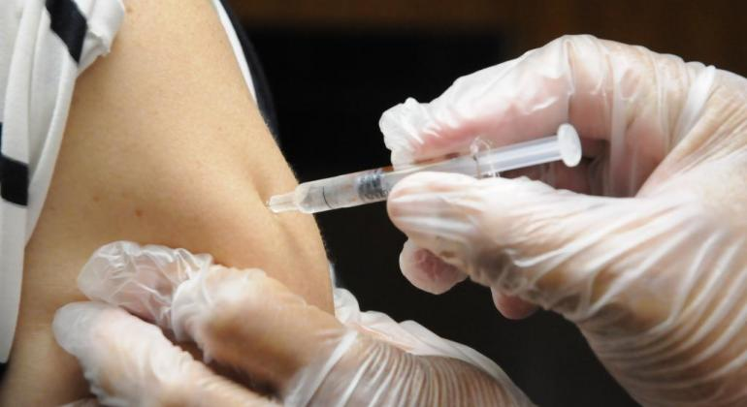
Saúde
Principais Indicadores e Metas

Slide 13
Projetos Estratégicos - PPAG 2022-2025
SAÚDE
EDUCAÇÃO
Ampliação do acesso e qualificação do cuidado e gestão em saúde
Fortalecimento da atenção primária em saúde
Aumento da eficiência operacional das ações de prevenção, controle de doenças e redução do risco sanitário
Tecnologia e informação para conectar e facilitar o uso dos serviços de saúde pelo cidadão e trabalhadores
Ampliação do Programa APPIA - Um Olhar para a Infância
Implantação do Programa APPIA - Horizontes da Adolescência
Promoção de Políticas de Educação Inclusiva
Implantação do Programa APPIA - Consolidando Projetos de Vida
Melhoria da Convivência e da Segurança no Ambiente Escolar
Educação Integral, Cidadã e de Qualidade Social
Desenvolvimento Profissional e Formação Continuada dos Profissionais da Educação
SAÚDE
- Ampliação do acesso e qualificação do cuidado e gestão em saúde
- Fortalecimento da atenção primária em saúde
- Aumento da eficiência operacional das ações de prevenção, controle de doenças e redução do risco sanitário
- Tecnologia e informação para conectar e facilitar o uso dos serviços de saúde pelo cidadão e trabalhadores
PROTEÇÃO SOCIAL, SEGURANÇA ALIMENTAR E ESPORTES
CULTURA
SUAS BH Protege
Fortalecimento de políticas públicas de direitos de cidadania
Fortalecimento da política de segurança alimentar e da agroecologia
Democratização do esporte e do lazer
Circuito municipal de cultura
Fortalecimento da cultura e do turismo na Pampulha
Belo Horizonte Film Comission
DESENVOLVIMENTO ECONÔMICO E TURISMO
ATENDIMENTO AO CIDADÃO E MELHORIA DA GESTÃO PÚBLICA
Belo Horizonte Surpreendente
Atração de investimentos e fomento ao setor da tecnologia da informação Fomento ao empreendedorismo, à economia criativa e solidária
Qualificação, profissionalização e emprego
Relações internacionais de Belo Horizonte
Melhoria do Ambiente de Negócios – MAN¹
Belo Horizonte Cidade Inteligente – BHCI
Modernização da transparência, automação dos processos de auditoria e fomento ao controle social
Aprimoramento do relacionamento entre cidadão e Prefeitura
Modernização e automação de processos internos da PBH
Gestão estratégica de pessoas e valorização do servidor e do segurado
Modernização dos processos de gestão da receita tributária
¹MAN e BHCI – possuem inter-relação com outros Projetos Estratégicos.
Notes:
<número>

Slide 14
Principais Indicadores 2022-2025
*DCNT: Doenças Crônicas Não Transmissíveis
Notes:
<número>

Slide 15
Principais Metas/
Resultados Previstos 2022-2025
Atendimento da População na Atenção Primária à Saúde do SUS-BH: 3,9 milhões de consultas/ano em 2022 (chegando a 4,6 milhões de consultas/ano em 2025);
Atendimento da População na Rede de Urgência e Emergência do SUS-BH: 640.000 atendimentos realizados/ano em 2022 (chegando a 810.000 atendimentos/ano em 2025);
Atendimento da População na Rede Hospitalar do SUS-BH: 240.000 internações/ano em 2022 (chegando a 275.000 internações/ano em 2025);
Vigilância Sanitária: Ações de Combate ao Aedes Aegypt: realização de 4 milhões de vistorias/ano.

Slide 16
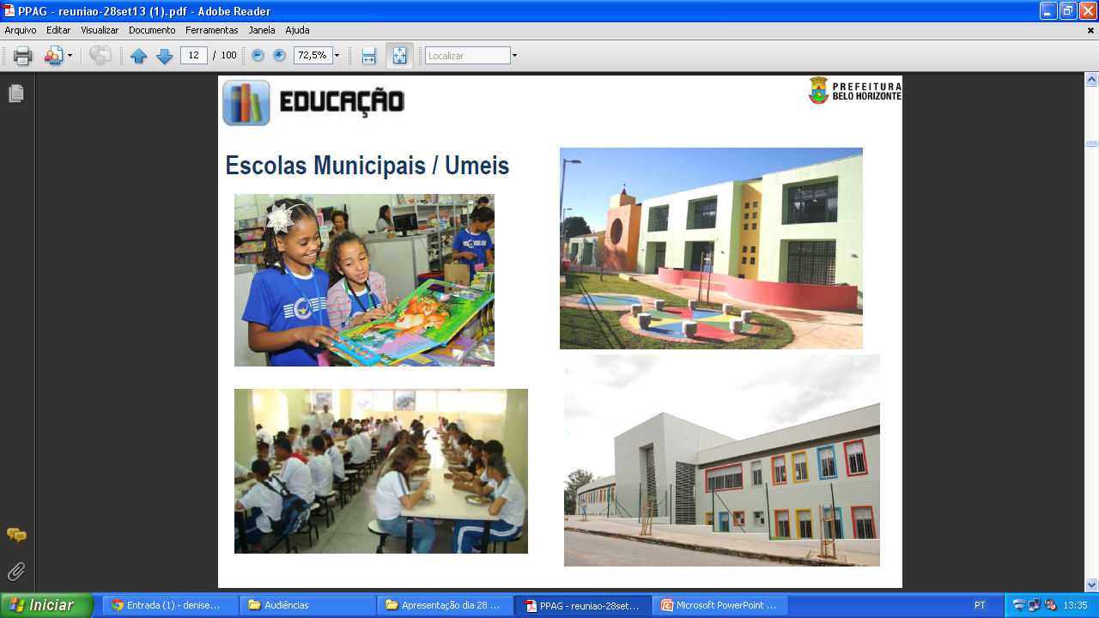
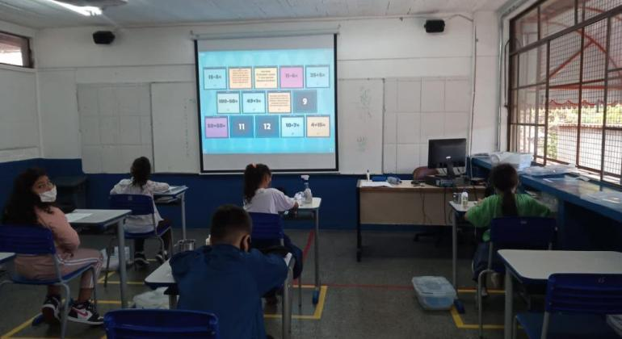
Educação
Principais Indicadores e Metas

Slide 17
Projetos Estratégicos - PPAG 2022-2025
SAÚDE
EDUCAÇÃO
Ampliação do acesso e qualificação do cuidado e gestão em saúde
Fortalecimento da atenção primária em saúde
Aumento da eficiência operacional das ações de prevenção, controle de doenças e redução do risco sanitário
Tecnologia e informação para conectar e facilitar o uso dos serviços de saúde pelo cidadão e trabalhadores
Ampliação do Programa APPIA - Um Olhar para a Infância
Implantação do Programa APPIA - Horizontes da Adolescência
Promoção de Políticas de Educação Inclusiva
Implantação do Programa APPIA - Consolidando Projetos de Vida
Melhoria da Convivência e da Segurança no Ambiente Escolar
Educação Integral, Cidadã e de Qualidade Social
Desenvolvimento Profissional e Formação Continuada dos Profissionais da Educação
EDUCAÇÃO
- Ampliação do Programa APPIA - Um Olhar para a Infância
- Implantação do Programa APPIA - Horizontes da Adolescência
- Promoção de Políticas de Educação Inclusiva
- Implantação do Programa APPIA - Consolidando Projetos de Vida
- Melhoria da Convivência e da Segurança no Ambiente Escolar
- Educação Integral, Cidadã e de Qualidade Social
- Desenvolvimento Profissional e Formação Continuada dos Profissionais da Educação
PROTEÇÃO SOCIAL, SEGURANÇA ALIMENTAR E ESPORTES
CULTURA
SUAS BH Protege
Fortalecimento de políticas públicas de direitos de cidadania
Fortalecimento da política de segurança alimentar e da agroecologia
Democratização do esporte e do lazer
Circuito municipal de cultura
Fortalecimento da cultura e do turismo na Pampulha
Belo Horizonte Film Comission
DESENVOLVIMENTO ECONÔMICO E TURISMO
ATENDIMENTO AO CIDADÃO E MELHORIA DA GESTÃO PÚBLICA
Belo Horizonte Surpreendente
Atração de investimentos e fomento ao setor da tecnologia da informação Fomento ao empreendedorismo, à economia criativa e solidária
Qualificação, profissionalização e emprego
Relações internacionais de Belo Horizonte
Melhoria do Ambiente de Negócios – MAN¹
Belo Horizonte Cidade Inteligente – BHCI
Modernização da transparência, automação dos processos de auditoria e fomento ao controle social
Aprimoramento do relacionamento entre cidadão e Prefeitura
Modernização e automação de processos internos da PBH
Gestão estratégica de pessoas e valorização do servidor e do segurado
Modernização dos processos de gestão da receita tributária
¹MAN e BHCI – possuem inter-relação com outros Projetos Estratégicos.
Notes:
<número>

Slide 18
Principais Indicadores 2022-2025

Slide 19
Principais Metas/
Resultados Previstos 2022 - 2025
  Educação Infantil: 53.501 alunos atendidos/ano em 2022 (chegando a 55.261 alunos atendidos/ano em 2025) na Rede Própria de Educação Infantil;
  Creches Conveniadas/Parceiras: 29.605 alunos atendidos em 2022 (chegando a 31.515 alunos atendidos/ano em 2025);
  Ensino Fundamental (E.F.): 130 mil alunos matriculados/ano;
  Atendimento em Tempo Integral no E.F.: 58.741 alunos atendidos/ano em 2022 (chegando a 73.766 alunos atendidos/ano em 2025);
  Atendimento, no ambiente escolar, às necessidades individuais dos estudantes com deficiência: 3.460 alunos atendidos/ano em 2022 (chegando a 3.702 alunos atendidos/ano em 2025).

Slide 20
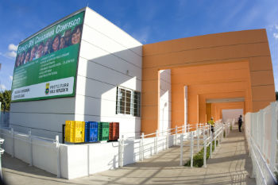
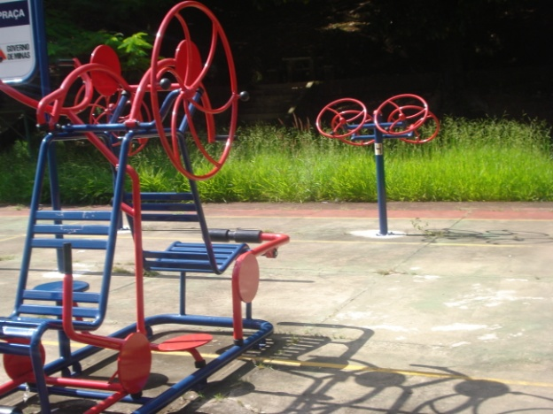
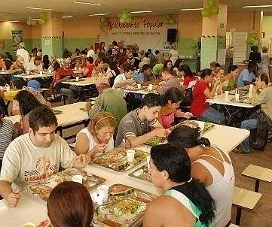
Proteção Social, Segurança Alimentar e Esportes
Principais Indicadores e Metas

Slide 21
Projetos Estratégicos - PPAG 2022-2025
SAÚDE
EDUCAÇÃO
Ampliação do acesso e qualificação do cuidado e gestão em saúde
Fortalecimento da atenção primária em saúde
Aumento da eficiência operacional das ações de prevenção, controle de doenças e redução do risco sanitário
Tecnologia e informação para conectar e facilitar o uso dos serviços de saúde pelo cidadão e trabalhadores
Ampliação do Programa APPIA - Um Olhar para a Infância
Implantação do Programa APPIA - Horizontes da Adolescência
Promoção de Políticas de Educação Inclusiva
Implantação do Programa APPIA - Consolidando Projetos de Vida
Melhoria da Convivência e da Segurança no Ambiente Escolar
Educação Integral, Cidadã e de Qualidade Social
Desenvolvimento Profissional e Formação Continuada dos Profissionais da Educação
PROTEÇÃO SOCIAL, SEGURANÇA ALIMENTAR E ESPORTES
PROTEÇÃO SOCIAL, SEGURANÇA ALIMENTAR E ESPORTES
- SUAS BH Protege
- Fortalecimento de políticas públicas de direitos de cidadania
- Fortalecimento da política de segurança alimentar e da agroecologia
- Democratização do esporte e do lazer
CULTURA
SUAS BH Protege
Fortalecimento de políticas públicas de direitos de cidadania
Fortalecimento da política de segurança alimentar e da agroecologia
Democratização do esporte e do lazer
Circuito municipal de cultura
Fortalecimento da cultura e do turismo na Pampulha
Belo Horizonte Film Comission
DESENVOLVIMENTO ECONÔMICO E TURISMO
ATENDIMENTO AO CIDADÃO E MELHORIA DA GESTÃO PÚBLICA
Belo Horizonte Surpreendente
Atração de investimentos e fomento ao setor da tecnologia da informação Fomento ao empreendedorismo, à economia criativa e solidária
Qualificação, profissionalização e emprego
Relações internacionais de Belo Horizonte
Melhoria do Ambiente de Negócios – MAN¹
Belo Horizonte Cidade Inteligente – BHCI
Modernização da transparência, automação dos processos de auditoria e fomento ao controle social
Aprimoramento do relacionamento entre cidadão e Prefeitura
Modernização e automação de processos internos da PBH
Gestão estratégica de pessoas e valorização do servidor e do segurado
Modernização dos processos de gestão da receita tributária
¹MAN e BHCI – possuem inter-relação com outros Projetos Estratégicos.
Notes:
<número>

Slide 22
Principais Indicadores 2022-2025

Slide 23
Principais Metas/
Resultados Previstos 2022-2025
Serviço de Proteção e Atendimento Integral à Família - PAIF/CRAS: 1.544.262 famílias referenciadas/ano em 2022 (chegando a 1.758.262 famílias referenciadas/ano em 2025);
Serviço de Proteção e Atendimento Especializado às Famílias e Indivíduos - PAEFI/CREAS: 2.000 famílias acompanhadas/ano;
Atendimento às mulheres vítimas de violência (no Centro Especializado Benvinda): 1.600 atendimentos/ano;
Participação da Pessoa Idosa em Atividades em Prol do Envelhecimento Ativo, Digno e Saudável no CRPI: 20 mil idosos participantes/ano em 2022 (chegando a 30 mil em 2025);
Fornecimento de refeições subsidiadas em restaurantes, refeitórios populares e cozinhas comunitárias: 5.669.200 refeições servidas/ano;
Promoção do Esporte e do Lazer para Criança e Adolescente / Esporte Esperança: 2.500 crianças/adolescentes atendidos em 2022, chegando a 6.000 crianças/adolescentes atendidos em 2025.
Notes:
<número>

Slide 24
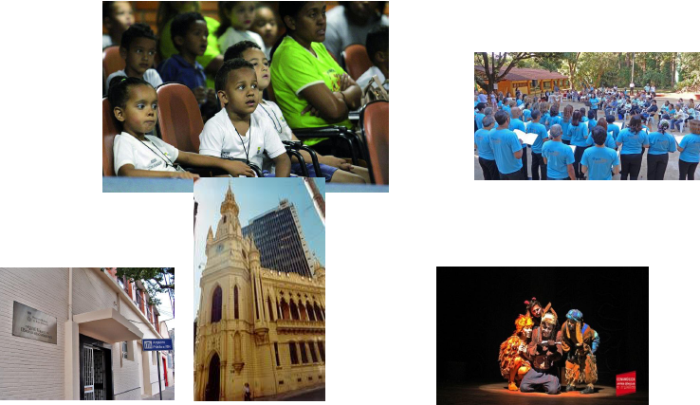
Cultura
Principais Indicadores e Metas

Slide 25
Projetos Estratégicos - PPAG 2022-2025
SAÚDE
EDUCAÇÃO
Ampliação do acesso e qualificação do cuidado e gestão em saúde
Fortalecimento da atenção primária em saúde
Aumento da eficiência operacional das ações de prevenção, controle de doenças e redução do risco sanitário
Tecnologia e informação para conectar e facilitar o uso dos serviços de saúde pelo cidadão e trabalhadores
Ampliação do Programa APPIA - Um Olhar para a Infância
Implantação do Programa APPIA - Horizontes da Adolescência
Promoção de Políticas de Educação Inclusiva
Implantação do Programa APPIA - Consolidando Projetos de Vida
Melhoria da Convivência e da Segurança no Ambiente Escolar
Educação Integral, Cidadã e de Qualidade Social
Desenvolvimento Profissional e Formação Continuada dos Profissionais da Educação
CULTURA
PROTEÇÃO SOCIAL, SEGURANÇA ALIMENTAR E ESPORTES
CULTURA
- Circuito Municipal de Cultura
- Fortalecimento da cultura e do turismo na Pampulha
- Belo Horizonte Film Comission
SUAS BH Protege
Fortalecimento de políticas públicas de direitos de cidadania
Fortalecimento da política de segurança alimentar e da agroecologia
Democratização do esporte e do lazer
Circuito municipal de cultura
Fortalecimento da cultura e do turismo na Pampulha
Belo Horizonte Film Comission
DESENVOLVIMENTO ECONÔMICO E TURISMO
ATENDIMENTO AO CIDADÃO E MELHORIA DA GESTÃO PÚBLICA
Belo Horizonte Surpreendente
Atração de investimentos e fomento ao setor da tecnologia da informação Fomento ao empreendedorismo, à economia criativa e solidária
Qualificação, profissionalização e emprego
Relações internacionais de Belo Horizonte
Melhoria do Ambiente de Negócios – MAN¹
Belo Horizonte Cidade Inteligente – BHCI
Modernização da transparência, automação dos processos de auditoria e fomento ao controle social
Aprimoramento do relacionamento entre cidadão e Prefeitura
Modernização e automação de processos internos da PBH
Gestão estratégica de pessoas e valorização do servidor e do segurado
Modernização dos processos de gestão da receita tributária
¹MAN e BHCI – possuem inter-relação com outros Projetos Estratégicos.
Notes:
<número>

Slide 26
Principais Indicadores 2022-2025

Slide 27
Principais Metas/
Resultados Previstos 2022-2025
Público Atendido nas Unidades Culturais da FMC: 514 mil usuários atendidos/ano em 2022 (chegando a 823 mil usuários atendidos/ano em 2025);
Belo Horizonte Film Commision: 80 produções audiovisuais apoiadas/ano em 2022 (chegando a 120 produções apoiadas/ano em 2025);
Realização de Grandes Eventos:
  FIQ – Festival Internacional de Quadrinhos (2022 e 2024);
  FAN – Festival de Arte Negra (2023 e 2025);
  FLI – Festival Literário Internacional (2023 e 2025);
  FIT – Festival Internacional de Teatro (2022 e 2024);
  Virada Cultural (anual).

Slide 28
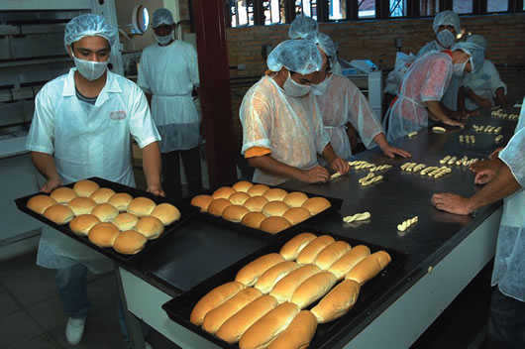

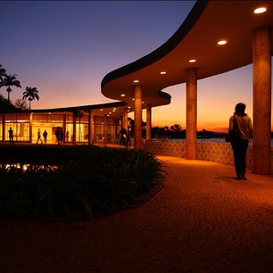
Desenvolvimento Econômico e Turismo
Principais Indicadores e Metas

Slide 29
Projetos Estratégicos - PPAG 2022-2025
SAÚDE
EDUCAÇÃO
Ampliação do acesso e qualificação do cuidado e gestão em saúde
Fortalecimento da atenção primária em saúde
Aumento da eficiência operacional das ações de prevenção, controle de doenças e redução do risco sanitário
Tecnologia e informação para conectar e facilitar o uso dos serviços de saúde pelo cidadão e trabalhadores
Ampliação do Programa APPIA - Um Olhar para a Infância
Implantação do Programa APPIA - Horizontes da Adolescência
Promoção de Políticas de Educação Inclusiva
Implantação do Programa APPIA - Consolidando Projetos de Vida
Melhoria da Convivência e da Segurança no Ambiente Escolar
Educação Integral, Cidadã e de Qualidade Social
Desenvolvimento Profissional e Formação Continuada dos Profissionais da Educação
DESENVOLVIMENTO ECONÔMICO E TURISMO
- Belo Horizonte Surpreendente
- Atração de investimentos e fomento ao setor da tecnologia da informação
- Fomento ao empreendedorismo, à economia criativa e solidária
- Qualificação, profissionalização e emprego
- Relações internacionais de Belo Horizonte
Melhoria do Ambiente de Negócios – MAN¹
Belo Horizonte Cidade Inteligente – BHCI
PROTEÇÃO SOCIAL, SEGURANÇA ALIMENTAR E ESPORTES
CULTURA
SUAS BH Protege
Fortalecimento de políticas públicas de direitos de cidadania
Fortalecimento da política de segurança alimentar e da agroecologia
Democratização do esporte e do lazer
Circuito municipal de cultura
Fortalecimento da cultura e do turismo na Pampulha
Belo Horizonte Film Comission
DESENVOLVIMENTO ECONÔMICO E TURISMO
ATENDIMENTO AO CIDADÃO E MELHORIA DA GESTÃO PÚBLICA
Belo Horizonte Surpreendente
Atração de investimentos e fomento ao setor da tecnologia da informação Fomento ao empreendedorismo, à economia criativa e solidária
Qualificação, profissionalização e emprego
Relações internacionais de Belo Horizonte
Melhoria do Ambiente de Negócios – MAN¹
Belo Horizonte Cidade Inteligente – BHCI
Modernização da transparência, automação dos processos de auditoria e fomento ao controle social
Aprimoramento do relacionamento entre cidadão e Prefeitura
Modernização e automação de processos internos da PBH
Gestão estratégica de pessoas e valorização do servidor e do segurado
Modernização dos processos de gestão da receita tributária
¹MAN e BHCI – possuem inter-relação com outros Projetos Estratégicos.
Notes:
<número>

Slide 30
Principais Indicadores 2022-2025

Slide 31
Principais Metas/
Resultados Previstos 2022-2025
Promoção e Atração de Investimentos e Empreendedorismo/ atendimento e orientação de empreendedores: 9 mil empreendedores atendidos/ano;
Ações de Desenvolvimento Turístico da Pampulha;
Grandes eventos turísticos anuais: Carnaval e Arraial de Belo Horizonte, Cidade Criativa da Gastronomia, Programa 4 Estações (fomento à realização de eventos de potencial Turístico);
Belo Horizonte Surpreendente: ações de marketing turístico, atração de eventos nacionais e internacionais; programa de capacitação e integração com trade para aprimorar apoio à comercialização do destino;
Disponibilização de Vagas para o Programa Municipal de Qualificação, Emprego e Renda: 4 mil vagas disponibilizadas/ano (Prodabel);
Economia Solidária - Apoio aos Grupos Produtivos e Trabalhadores Autônomos: 200 grupos apoiados/ano.

Slide 32
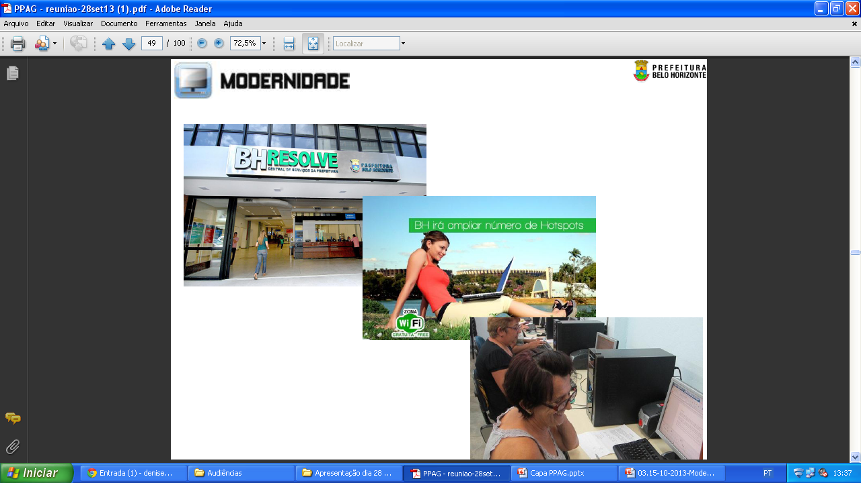
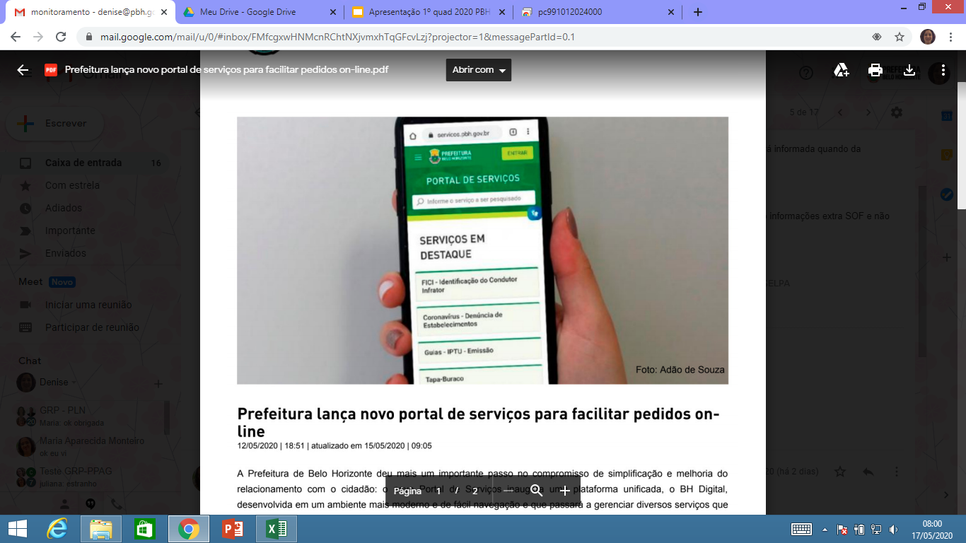
Atendimento ao Cidadão e Melhoria da Gestão Pública
Principais Indicadores e Metas

Slide 33
Projetos Estratégicos - PPAG 2022-2025
SAÚDE
EDUCAÇÃO
Ampliação do acesso e qualificação do cuidado e gestão em saúde
Fortalecimento da atenção primária em saúde
Aumento da eficiência operacional das ações de prevenção, controle de doenças e redução do risco sanitário
Tecnologia e informação para conectar e facilitar o uso dos serviços de saúde pelo cidadão e trabalhadores
Ampliação do Programa APPIA - Um Olhar para a Infância
Implantação do Programa APPIA - Horizontes da Adolescência
Promoção de Políticas de Educação Inclusiva
Implantação do Programa APPIA - Consolidando Projetos de Vida
Melhoria da Convivência e da Segurança no Ambiente Escolar
Educação Integral, Cidadã e de Qualidade Social
Desenvolvimento Profissional e Formação Continuada dos Profissionais da Educação
PROTEÇÃO SOCIAL, SEGURANÇA ALIMENTAR E ESPORTES
CULTURA
ATENDIMENTO AO CIDADÃO E MELHORIA DA GESTÃO PÚBLICA
SUAS BH Protege
Fortalecimento de políticas públicas de direitos de cidadania
Fortalecimento da política de segurança alimentar e da agroecologia
Democratização do esporte e do lazer
Circuito municipal de cultura
Fortalecimento da cultura e do turismo na Pampulha
Belo Horizonte Film Comission
- Modernização da transparência, automação dos processos de auditoria e fomento ao controle social
- Aprimoramento do relacionamento entre cidadão e Prefeitura
- Modernização e automação de processos internos da PBH
- Gestão estratégica de pessoas e valorização do servidor e do segurado
- Modernização dos processos de gestão da receita tributária
DESENVOLVIMENTO ECONÔMICO E TURISMO
ATENDIMENTO AO CIDADÃO E MELHORIA DA GESTÃO PÚBLICA
Belo Horizonte Surpreendente
Atração de investimentos e fomento ao setor da tecnologia da informação Fomento ao empreendedorismo, à economia criativa e solidária
Qualificação, profissionalização e emprego
Relações internacionais de Belo Horizonte
Melhoria do Ambiente de Negócios – MAN¹
Belo Horizonte Cidade Inteligente – BHCI
Modernização da transparência, automação dos processos de auditoria e fomento ao controle social
Aprimoramento do relacionamento entre cidadão e Prefeitura
Modernização e automação de processos internos da PBH
Gestão estratégica de pessoas e valorização do servidor e do segurado
Modernização dos processos de gestão da receita tributária
¹MAN e BHCI – possuem inter-relação com outros Projetos Estratégicos.
Notes:
<número>

Slide 34
Principais Indicadores 2022-2025

Slide 35
Principais Metas/
Resultados Previstos 2022-2025
Aprimoramento do Atendimento ao Cidadão (desburocratização, ampliação dos serviços, digitalização): atendimentos no BH Resolve, no canal 156, no PBH APP; Portal de Serviços PBH;
Promoção da inclusão digital à população em situação de vulnerabilidade social: 218 vilas e favelas com internet implantada (sinal Wi-Fi), significando 100% de vilas e favelas atendidas até 2023;
Modernização e automação de processos internos da PBH;
Modernização dos processos de gestão da receita tributária (Sistema de Integração, Gestão e Inteligência do ISSQN e de Auditoria e Fiscalização dos Tributos Mobiliários e Imobiliários);
Implantação do Sistema de Auditoria Integrada; construção e automatização das Trilhas de Auditoria; projeto de cidadania e participação social – Aluno Auditor.

Slide 36


